Slide 1



X
Prediction Modeling
Credit Scoring - Classification
ID/X Partners - Data Scientist
Presented by
Emil Supriatna
Ecommerce Specialist | Data Enthusiast

Slide 2


About Company
id/x partners didirikan pada tahun 2002 oleh mantan bankir dan konsultan manajemen yang memiliki pengalaman luas dalam manajemen siklus dan proses kredit, pengembangan skoring, dan manajemen kinerja. Pengalaman gabungan kami telah melayani korporasi di seluruh wilayah Asia dan Australia serta di berbagai industri, khususnya layanan keuangan, telekomunikasi, manufaktur, dan ritel.
id/x partners menyediakan layanan konsultasi yang mengkhususkan diri dalam memanfaatkan solusi analitik data dan pengambilan keputusan (DAD) yang dikombinasikan dengan disiplin manajemen risiko dan pemasaran terintegrasi untuk membantu klien mengoptimalkan profitabilitas portofolio dan proses bisnis.
Layanan konsultasi yang komprehensif dan solusi teknologi yang ditawarkan oleh id/x partners menjadikannya sebagai penyedia layanan terpadu.

Slide 3
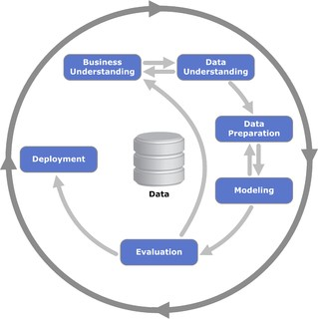
CRISP-DM (Cross-Industry Standard Process for Data Mining)

Slide 4
X
1.
Business Understanding

Slide 5
Problem Statement:
Perusahaan multifinance perlu meningkatkan keakuratan penilaian risiko kredit untuk mengoptimalkan keputusan bisnis dan mengurangi kerugian. Kami mengembangkan model machine learning menggunakan data pinjaman dari Lending Club (2007-2014) untuk memprediksi risiko kredit, dengan fokus pada metrik bisnis seperti kerugian dan margin keuntungan bersih. Analisis data ini bertujuan untuk mengidentifikasi pola yang mengindikasikan pinjaman berpotensi buruk atau berisiko, tanpa asumsi yang kuat, untuk mendukung pengambilan keputusan investasi.
Project explanation video here!
Project file notebook python here!
My CV/ATS here!

Slide 6


Project Goals:
1. Mengidentifikasi Karakteristik dari peminjam
2. Memprediksi pinjaman yang berpotensi buruk di masa depan

Slide 7
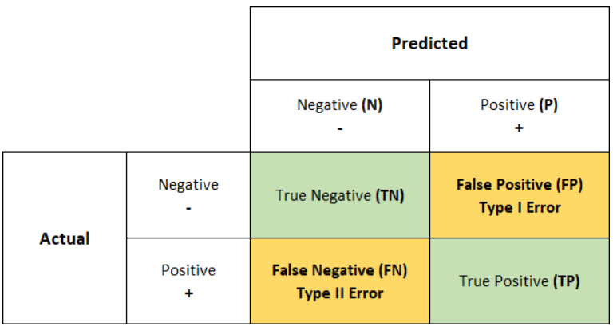
Metric Evaluation
Precision merupakan metrics yang digunakan untuk mengukur ada berapa banyak hasil prediksi suatu kelas yang memang sesuai dengan kenyataan. Kata kunci yang sangat tepat untuk menggambarkan presisi adalah exactness.
Recall merupakan metrics pada metode klasifikasi yang menyatakan seberapa besar persentase kejadian pada kelas positif yang berhasil dideteksi. Kata kunci yang paling tepat menggambarkan recall adalah completeness.
F1 score adalah rataan harmonik dari presisi dan recall. Ketika kita gunakan F1-score dalam pemilihan model machine learning, F1-score dapat menjaga agar model yang kita pilih memiliki nilai recall dan presisi yang seimbang.

Slide 8
X
2.
Data Understanding

Slide 9
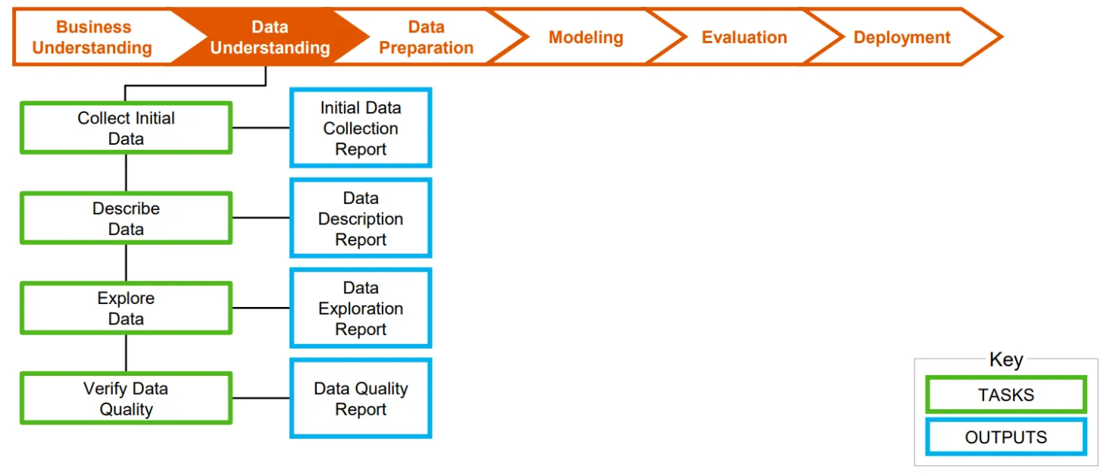
2. Data Understanding
Data Understanding adalah tahap kedua dalam proses CRISP-DM (Cross-Industry Standard Process for Data Mining) yang fokus pada pengumpulan dan penilaian kualitas data. Tahap ini melibatkan empat tugas utama:
Mengumpulkan Data Awal: Mengidentifikasi data yang tersedia, metode pengambilan, dan masalah yang mungkin dihadapi.
Mendeskripsikan Data: Memeriksa properti data yang diperoleh, termasuk format, kuantitas, dan isi dari setiap tabel atau dataset.
Menjelajahi Data: Menggunakan pertanyaan ilmu data untuk mendapatkan wawasan awal melalui kueri, visualisasi, dan laporan ringkasan.
Memverifikasi Kualitas Data: Memastikan data cukup bersih dan relevan untuk analisis yang akan dilakukan

Slide 10
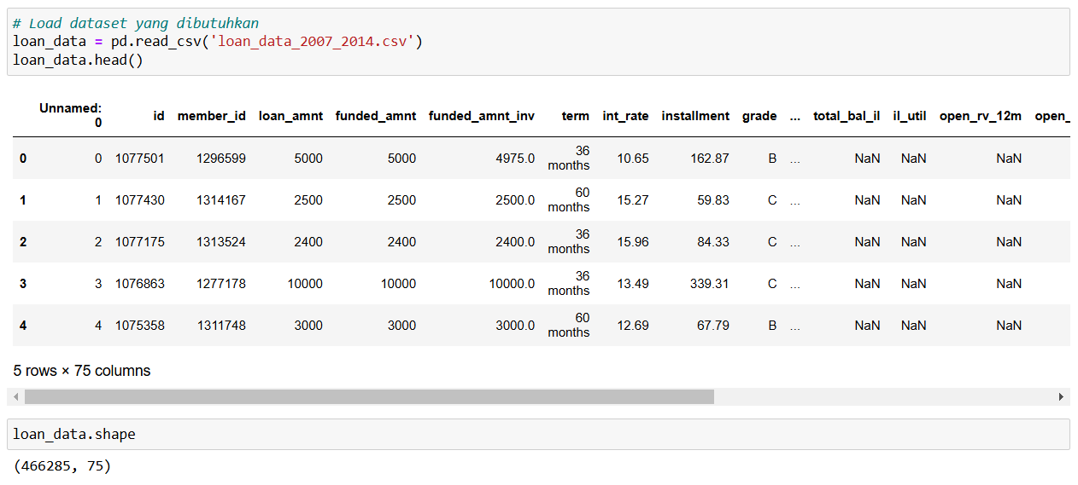
2. Data Understanding

Slide 11
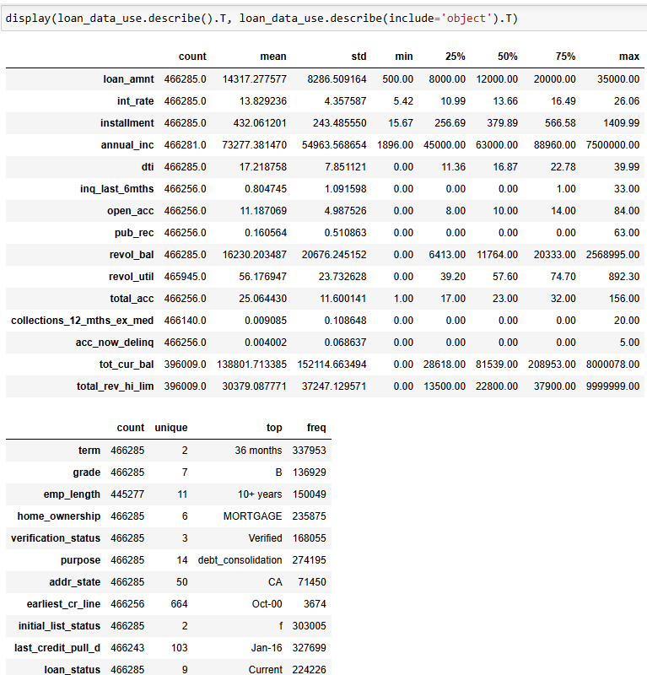
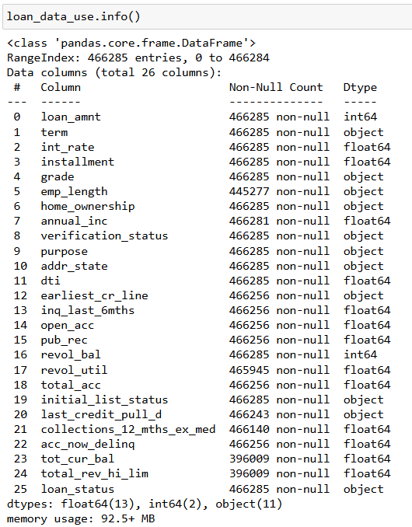
After Process
Data Understanding
Overviews:
Data diseleksi untuk menghindari information leakage
Dari total 75 kolom, tersisa 26 kolom yang akan diproses lebih lanjut

Slide 12
X
3.
Exploratory Data Analysis

Slide 13
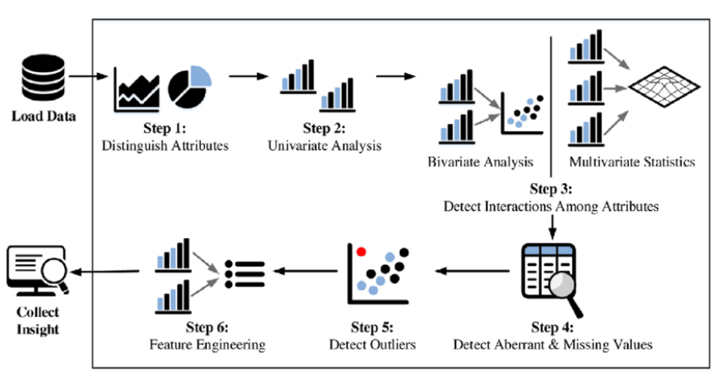
Exploratory Data Analysis
Exploratory Data Analysis (EDA) dalam ilmu data adalah proses analisis awal data untuk memahami karakteristik utama, menemukan pola, anomali, dan hubungan antar variabel. Proses EDA biasanya meliputi:
Gambaran Umum Dataset: Memahami jumlah observasi, jenis fitur, dan data yang hilang.
Statistik Deskriptif: Meringkas data numerik melalui ukuran tendensi sentral dan dispersi.
Visualisasi Data: Menggunakan grafik dan diagram untuk menggambarkan distribusi dan hubungan data.
Evaluasi Kualitas Data: Memeriksa kebersihan dan konsistensi data.

Slide 14
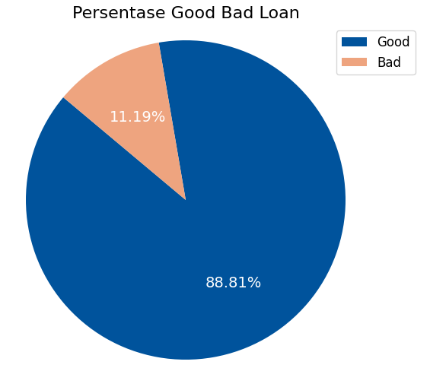
Percentage of Good-Bad Loan
Overviews:
Terdapat 11.19% data default (peminjam berisiko) dan 88.81% data non-default (peminjam tidak berisiko).
Pada analisis supervised learning klasifikasi, data dianggap imbalance.
Diatasi dengan teknik Oversampling.

Slide 15
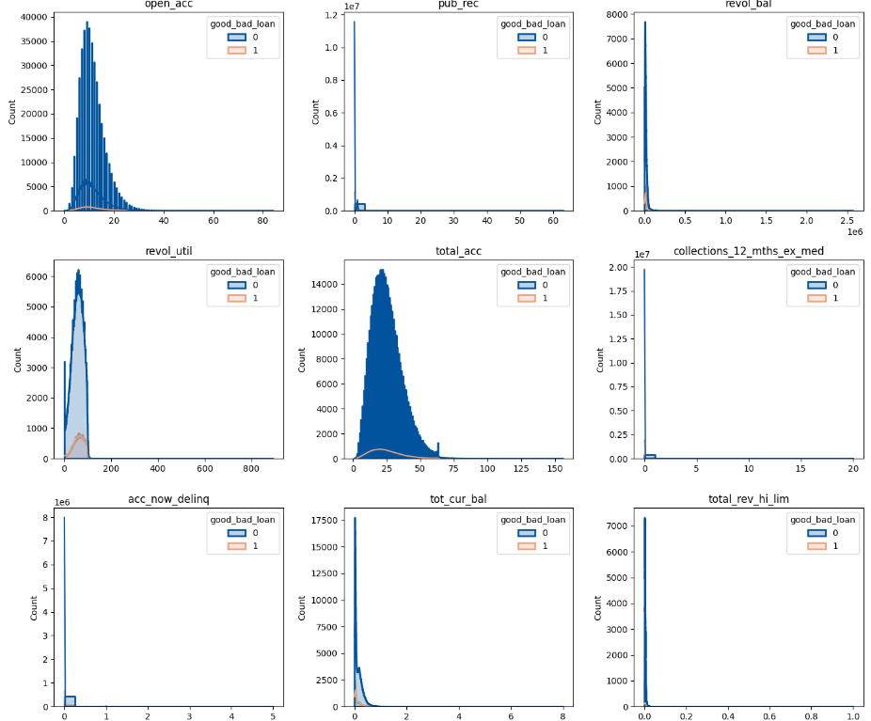
Data Distribution
Overviews:
Grafik menampilkan distribusi data bersifat right skewed pada sebagian besar feature.
Distribusi right skewed juga mengindikasikan adanya nilai outlier ekstrim yang perlu diatasi.
Sekilas, distribusi target tampak mirip pada setiap feature. Perbedaan hanya terlihat pada bentuk kurtosisnya saja

Slide 16
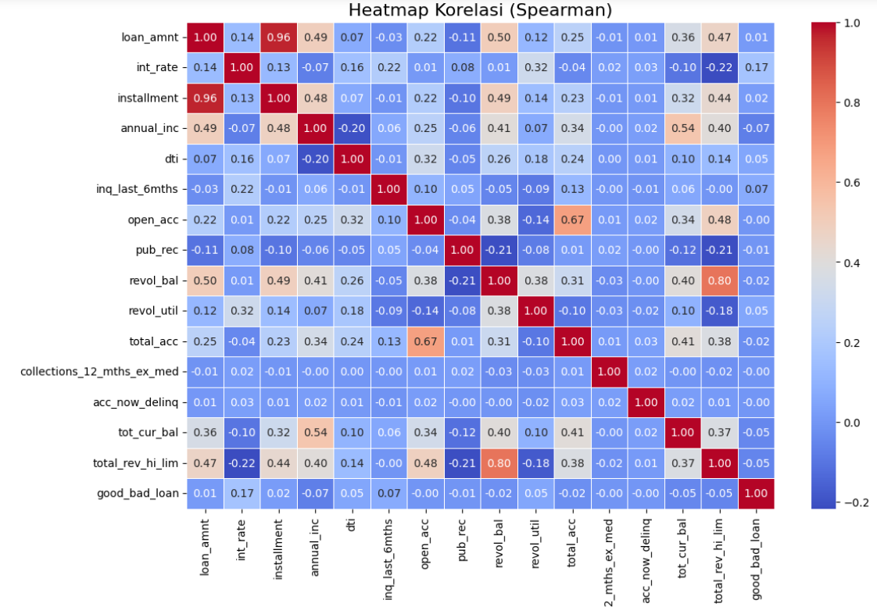
Heatmap Correlation
Overviews:
Uji Korelasi untuk melihat seberapa kuat hubungan antarvariabel.
Method Spearman digunakan karena distribusi data tidak normal.
Hubungan positif paling besar bernilai 0.96 dan hubungan negatif paling kecil bernilai -0.22.
Variable yang berkorelasi sangat kuat akan diseleksi agar tidak menimbulkan efek multikolinearitas.

Slide 17
X
4.
Data Preparation

Slide 18
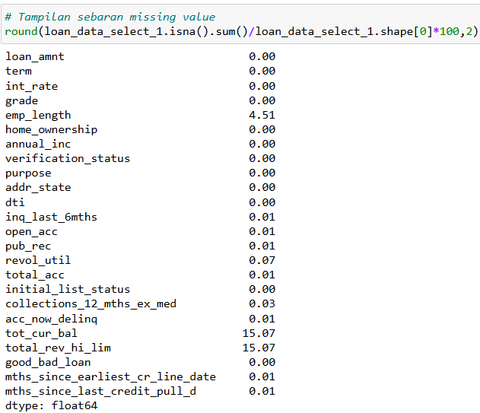
Missing Values Processing
Menjeneralisasi nilai na sebagai <1 tahun
Nilai na di bawah 1% diisi dengan modus
Nilai na 15% akan dihapus dari data

Slide 19
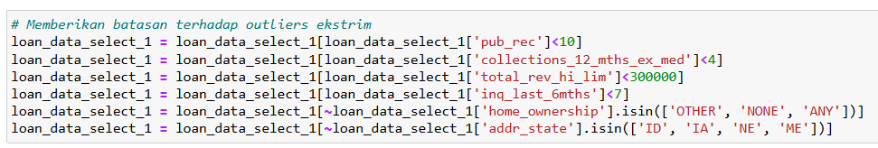
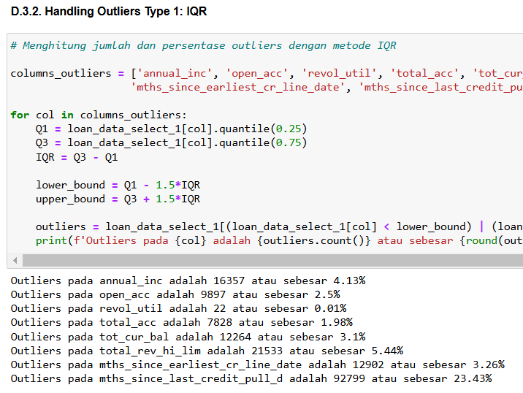
Outliers Processing
2. Memberi Batasan pada nilai tertentu
1. Menghapus Outliers dengan Teknik IQR.

Slide 20
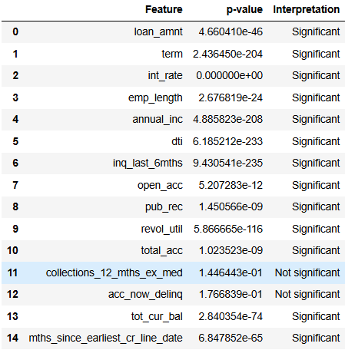
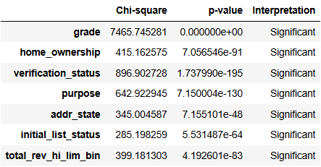
Feature Selection 1
Uji Statistik Mann-Whitney
Uji Chi-Square
Overviews:
Mann-Whitney test: apakah terdapat perbedaan signifikan nilai median antara good dan bad loan pada setiap feature
Chi-Square test: apakah terdapat hubungan yang signifikan antara dua variabel kategorikal
Remove feature yang “Not Significant”

Slide 21
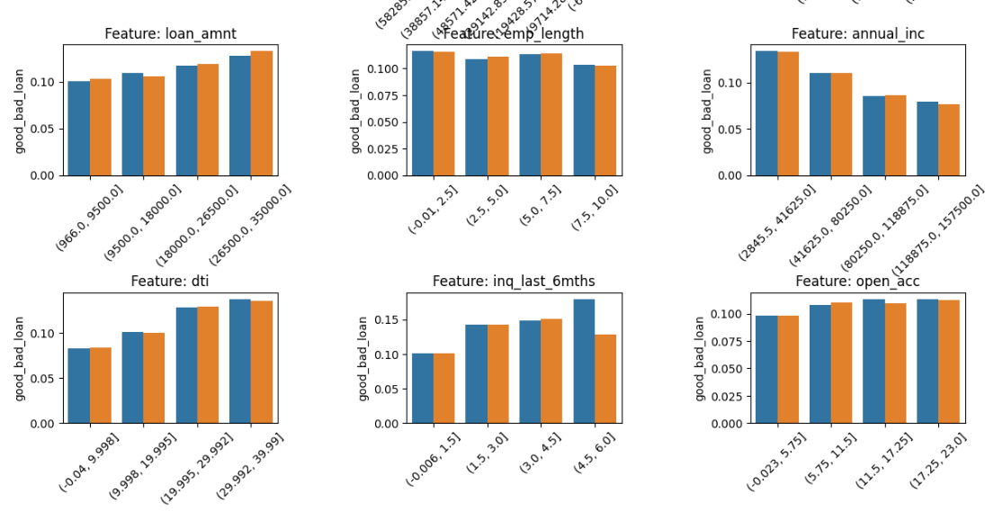
Feature Selection 2
Sample of Feature Pattern towards group Bad Loan
Overviews:
Pada contoh di samping, feature “emp_length” akan diremove karena tidak memiliki pola significant terhadap kelas Bad Loan, dibandingkan feature “loan_amnt”
Feature lain dianalisis dengan cara yang sama
Hasil akhir, terdapat 15 feature yang akan kita input ke dalam modelling

Slide 22
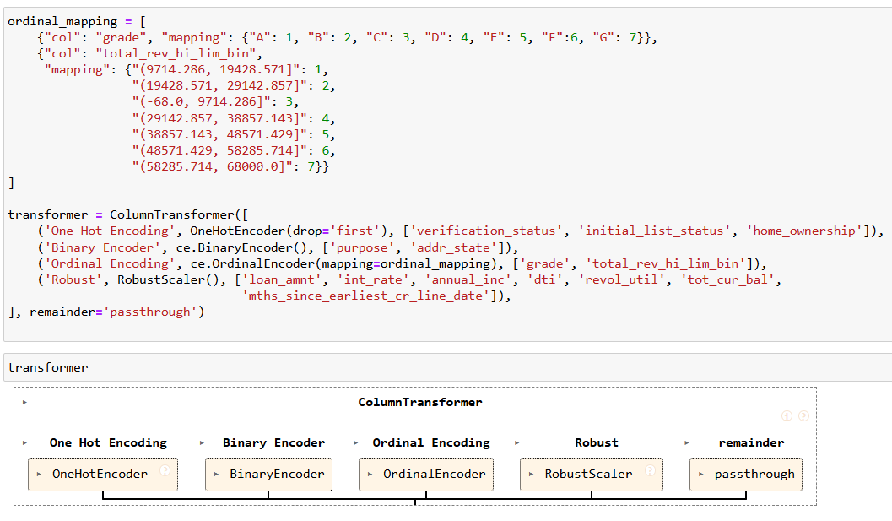
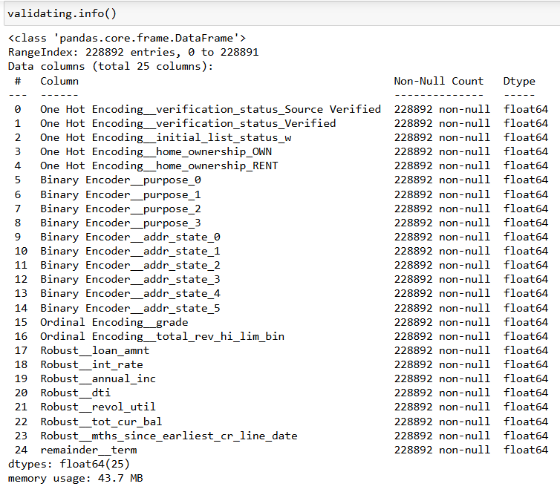
Transformer
Overviews:
ColumnTransformer() digunakan untuk menerapkan transformasi pada setiap feature agar sesuai dengan system modelling yang akan dilakukan

Slide 23
X
5.
Modelling

Slide 24
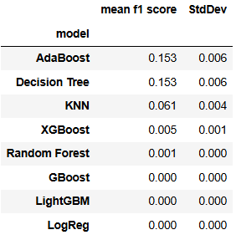
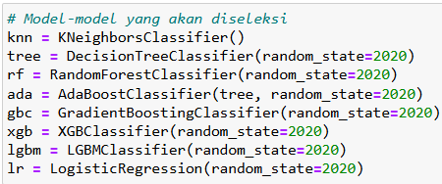
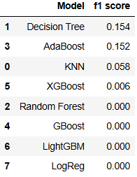

Model Selection 1
Pict 1. Model of Data Train
Pict 2. Model of Data Val
Overviews:
Ketujuh model diuji pada data training dan data validation
Terlihat model AdaBoost dan Decision Tree menjadi Top 2
Selanjutnya, tes Top 2 Model dengan Oversampling untuk dipilih salah satu yang paling baik

Slide 25
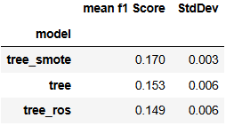
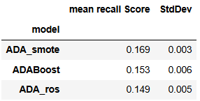
Model Selection 2
Overviews:
Teknik Oversampling SMOTE mampu memperbaiki performa kedua model disamping.
Model Decision Tree memberikan model terbaik dengan nilai 0.170
Meskipun perbedaan score antara Decision Tree dengan Adabost tidak terlalu signifikan, namun model Decision Tree akan tetap dipilih untuk dilakukan Hyperparameter Tuning
Pict 1. Oversampling of Tree Model
Definition:
A decision tree is a non-parametric supervised learning algorithm, which is utilized for both classification and regression tasks. It has a hierarchical, tree structure, which consists of a root node, branches, internal nodes and leaf nodes.
Pict 2. Oversampling of Adaboost Model

Slide 26
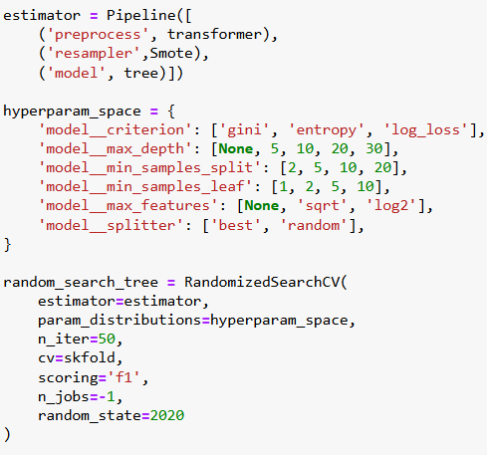
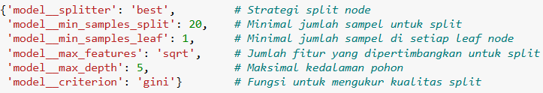
Hyperparameter Tuning
1. Hyperparameter Tuning Test
2. Hyperparameter Tuning Result
Overviews:
Penerapan Hyperparameter Tuning mampu meningkatkan skor dari 0.17 menjadi 0.25
Dengan demikian, model tree dengan oversampling Smote dan parameter di atas akan digunakan untuk menguji Data Test.

Slide 27
X
6.
Evaluation

Slide 28
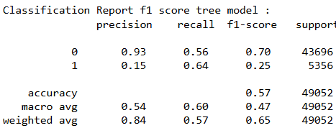
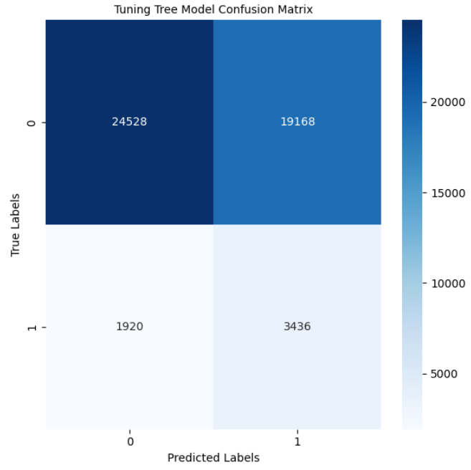
Evaluation
Overviews:
Hasil F1 Score pada data test adalah 0.25
Precision (0.15) menjadi metric terburuk dan recall (0.64) menjadi yang terbaik.
Interpretasi Precision: dari 100 orang yang diprediksi sebagai default, hanya 15 orang saja yang benar-benar default, sedangkan 85 lainnya adalah non-default. Artinya, bank akan kehilangan potensi keuntungan dari 85 orang yang ternyata non-default.
Interpretasi Recall: di antara 100 nasabah default, 64 nasabah berhasil diprediksi sebagai default, sedangkan 36 sisanya diprediksi sebagai non-default. Artinya, bank menanggung kerugian atas 36 nasabah yang ternyata tidak mampu bayar.
Interpretasi F1: f1 berperan dalam menyeimbangkan nilai antara recall dan precision. Dengan performa f1 yang hanya 0.25 (buruk), sistem masih belum dapat diterapkan pada praktik nyata dan harus dievaluasi lebih lanjut.

Slide 29
X
Conclussion & Recommendation
7.

Slide 30
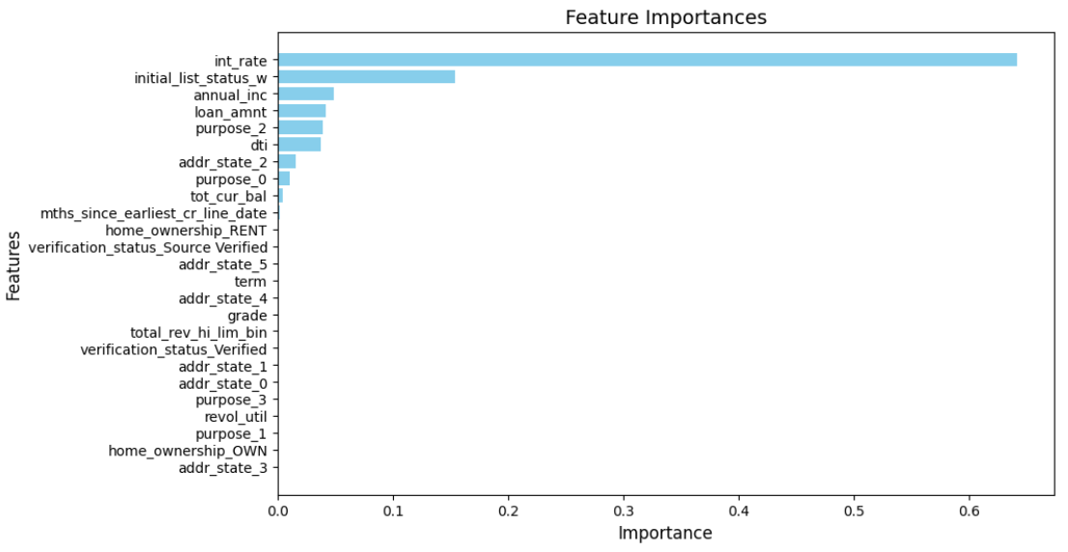

Slide 31
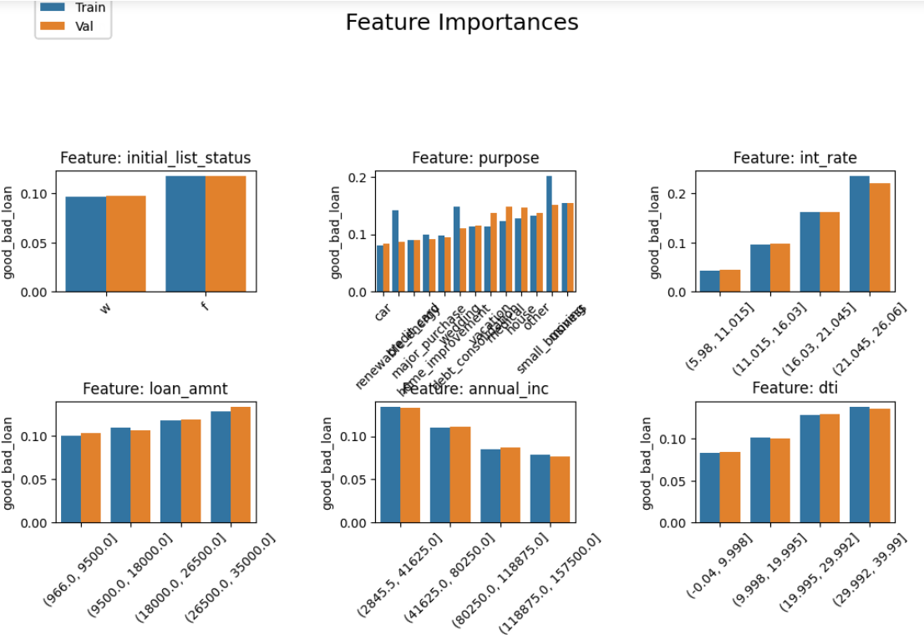

Slide 32
Conclusion & Recommendation
Pada bagian awal disebutkan bahwa terdapat dua tujuan (Goals) pada projek ini, yakni pertama adalah membuat sistem prediksi terhadap pinjaman yang diajukan dan kedua adalah mengetahui faktor-faktor atau feature-feature mana saja yang berpengaruh terhadap prediksi tersebut.
Machine Learning yang dibangun mungkin gagal memenuhi tujuan pertama, namun penyimpulan terhadap faktor-faktor yang berpengaruh tetap dapat dilakukan sebagai berikut.
Pinjaman yang dimulai tanpa penawaran dari bank memiliki potensi default lebih besar dibandingkan pinjaman yang dimulai dengan tawaran dari bank. Artinya, bank cukup mampu menyeleksi calon peminjamnya dan harus berhati-hati terhadap nasabah yang mengajukan pinjaman tanpa tawaran.
Terdapat 3 tujuan utama peminjam, yakni debt_consolidation, credit_card dan home_improvement. Di masa depan, bank dapat lebih fokus menawarkan produk pinjaman terhadap top 3 purpose tersebut untuk memaksimalkan keuntungan bank, dengan tetap berhati-hati terhadap peminjam default.
int_rate mengindikasikan bahwa ketika suku bunga tahunan naik, maka potensi nasabah default cenderung lebih besar. Dengan demikian, bank harus berhati-hati ketika memberikan pinjaman saat int_rate sedang tinggi.
loan_amnt mengindikasikan bahwa semakin besar pinjaman, potensi defaultnya juga semakin berisiko.
annual_inc mengindikasikan semakin kecil penghasilan tahunan, potensi default akan cenderung besar. Oleh sebab itu, bank harus dapat menyesuaikan besaran pinjaman terhadap income calon nasabahnya.
dti mengindikasikan semakin besar rasio utang terhadap pendapatan, potensi default juga semakin besar.

Slide 33

Thank You
X

